Slide 1

Programa de Melhoria continua SETORIAL
VALORIZAÇÃO DO SER HUMANO
Usar as inteligências e o potencial inibido nas pessoas e equipes, para dinamizar a gestão usando a simultaneidade com Simplificação, Agilização e dos processos, com a dinamização da produtividade. Aumento da competitividade efetiva e da contributividade do potencial oculto na empresa aumentam a construção o lucro no dia a dia. Fundamental conscientizar e motivar os integrantes de cada setor, dos seus talentos e de seu potencial para trabalharem com prazer, entusiasmo e determinação. Transformando ideias em lucro.

Slide 2
Organograma funcional do programa de melhoria continua
Patrocínio do programa Direção da empresa
RH – Suporte ao programa
Setores que participam do programa
Lideres dos grupos de melhoria por setor
Comitê de avaliação das melhorias mensais
Indicadores que serão avaliados

Slide 3
atividade dos participantes do programa
Objetivos gerais
Os setores tem liberdade de identificarem as causas que impedem obter satisfação no trabalho além de dificuldades de produtividade, qualidade, segurança e ergonomia.
Objetivos específicos
Eliminar Retrabalho e desperdícios
Melhorar fluxo dos materiais
Criar dispositivos a prova de erros
Estudar melhor aproveitamentos do materiais
Estudar reaproveitamento de sobras
Economia de insumos com energia, agua, lubrificantes, ferramentas perecíveis
Melhorias em maquinas e ferramentais que contribuam para melhorar qualidade e produtividade
"Somos o que repetidamente fazemos. A excelência, portanto, não é um feito, mas um hábito." Aristóteles

Slide 4
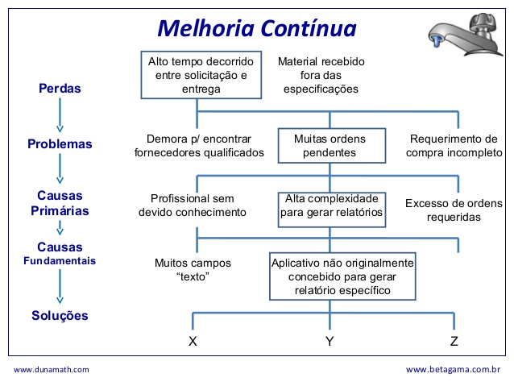
Fluxograma de identificação de oportunidade de melhorias

Slide 5

Comitê de melhoria continua setorial
Funções do comitê
Avaliar mensalmente o desempenho de todos setores participantes do programa
Avaliar os resultados após a avaliação e pontuando de 5 a 30 cada um dos indicadores de avaliação mensal
Manter atualizado os ranking de classificação dos setores no quadro a vista de todos funcionários (Grid)
Participantes
Um coordenador e dois participantes com capacidade de julgamento e orientação com acompanhamento do respectivo líder do setor que esta sendo avaliado

Slide 6
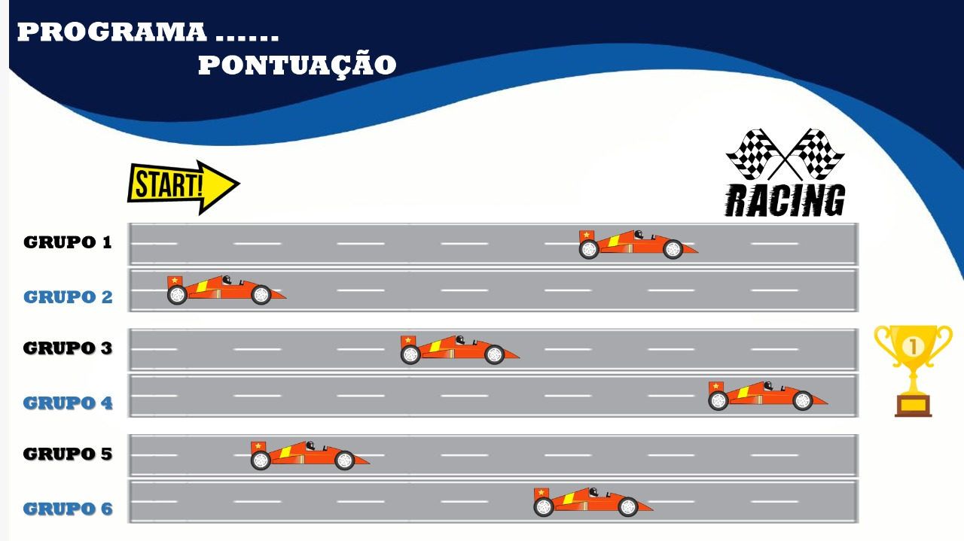
GRID DE PONTUÇÃO DOS GRUPOS

Slide 7
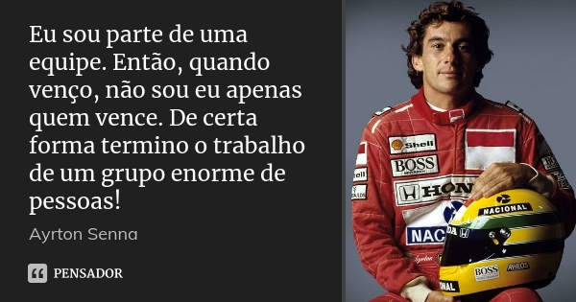
TRABALHO DE EQUIPE

Slide 8
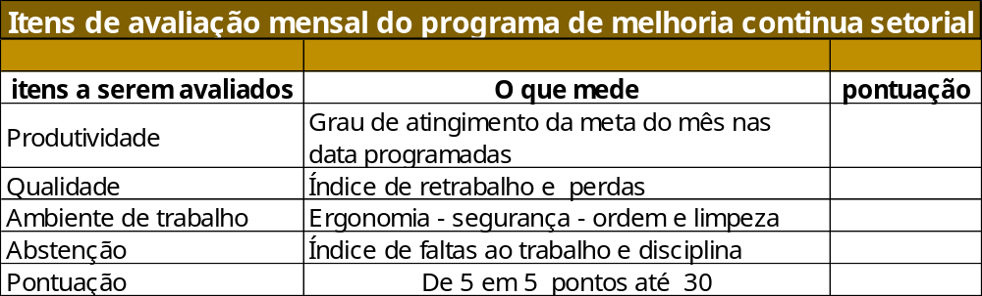
Modelo de pontuação das melhorias
O setor que obtiver a maior pontuação é premiado sendo que todos colaboradores ganham um incentivo financeiro e o setor conquista o troféu rotativo mensal

Slide 9


Premiação dos SETORES PARTICIPANTES
Anualmente os participantes do setor que conquistou mais vezes o troféu durante o ano receberá uma premiação especial

Slide 10
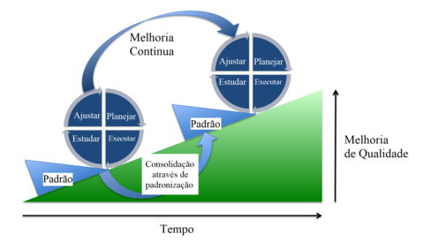
Formação e Atribuições do setores participantes do programa
Formação e atribuições
Cada setor é formado por um líder que organiza as reuniões e motiva os participantes a serem ativos nas contribuições de melhorias possíveis observadas no local de trabalho em produtividade, qualidade, ambiente de trabalho e disciplina
Participantes
São todos colaboradores da área física definida em layout demarcando os limites de responsabilidade de cada setor
Cada setor tem um padrinho orientador escolhido pela direção que presta apoio técnico e logístico ao setor.
Periocidade das avaliações
Na primeira semana de cada mês pelo comitê de avaliação com o acompanhamento do líder do setor.

Slide 11

Função do RH da empresa
Dinâmica dos setores estimulados pelo RH
O RH da empresa prove os setores com:
Treinamento em técnicas de melhoria como kaisen, masp, 5w2h etc.
Organiza as premiações do setor(s) como troféu e medalhas e alguma premiação financeira além da solenidade de homenagem aos participantes
Remaneja lideres, padrinhos e participantes quando o desempenho do setor é baixa
Identifica talentos que podem ser melhor aproveitados pela empresa

Slide 12

Função da Direção da empresa
Direção da empresa
Patrocina o programa de melhoria continua na empresa através de :
Definição dos valores de premiação
Participa dos eventos de premiação e homenagens
Orienta os lideres do programa sobre desafios da empresa em que os grupos de melhoria podem trabalhar
Indica um diretor supervisor do programa para dar apoio a todos envolvido no programa

Slide 13
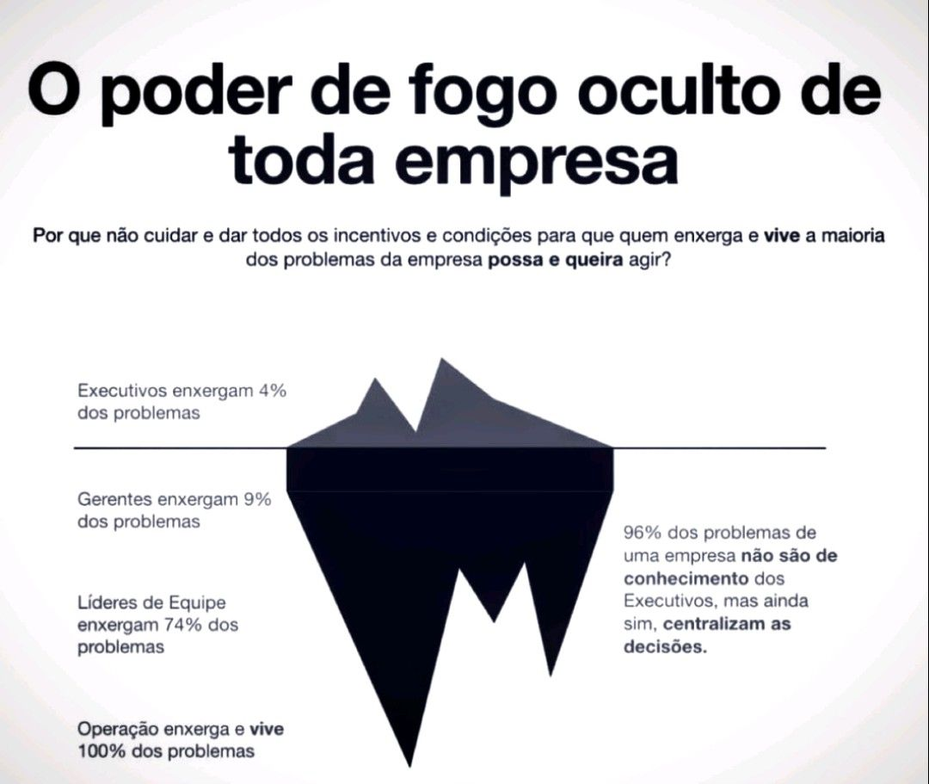
E que o programa de melhoria continua bem organizado na empresa potencializa e transforma em lucro e satisfação para os colaboradores.

